Slide 1


JB금융지주 주역들을 위한
「카드사업부 운영 파트」 교육(안)
(2022. 11. 22)
<Contents>
Ⅰ. 카드발급
.................
1 ~ 7
Ⅱ. 카드상환
.................
8
Ⅲ. 카드원장조회
.................
9
Ⅳ. 포인트 관리
.................
10
Ⅴ. 자동갱신관리
.................
11
Ⅵ. 카드이용대금신청 관리
.................
12

Slide 2

Ⅰ. 카드발급 프로세스
카드 발급 흐름도
고객내점 및 상담
본인 및 자격확인
서류작성
외부신용정보조회
발급 심사
한도 심사
소매여부
*CSS심사
소매
***본심사
6가지 한도배수
비소매
**
초기심사
3가지 심사기준
1) 개인카드
개인(대면) 심사기준
우량 고객군
일반 고객군
기업카드(비소매)
ⅰ) 개인
개인(비대면) 심사기준
일반 고객군
ⅱ) 개인사업자
개인사업자 심사기준
우량 고객군
일반 고객군
CSS 미적용
2) 기업카드(소매)
기업카드(개인사업자)
* CSS (소매신용평점 시스템, Credit Scoring System) : 카드신청 시 신청인(보증인 포함)의 신상정보, 거래정보 및 신용정보 등을 산출하고 이를 이용하여 카드의 신청, 심사 승인업무 및 관리, 분석업무를 자동화된 프로세스에 의해 수행함으로써 업무의 효육성과 객관성을 제공하도록 한 제도
** 초기심사 : 카드신청자에 대하여 상담부적격자 여부를 판별하는 것을 말한다.
*** 본심사 : 카드신청자에 대한 신상정보, 거래정보 및 신용정보 등을 이용하여 카드발급 여부를 판별하는 것을 말한다.

Slide 3
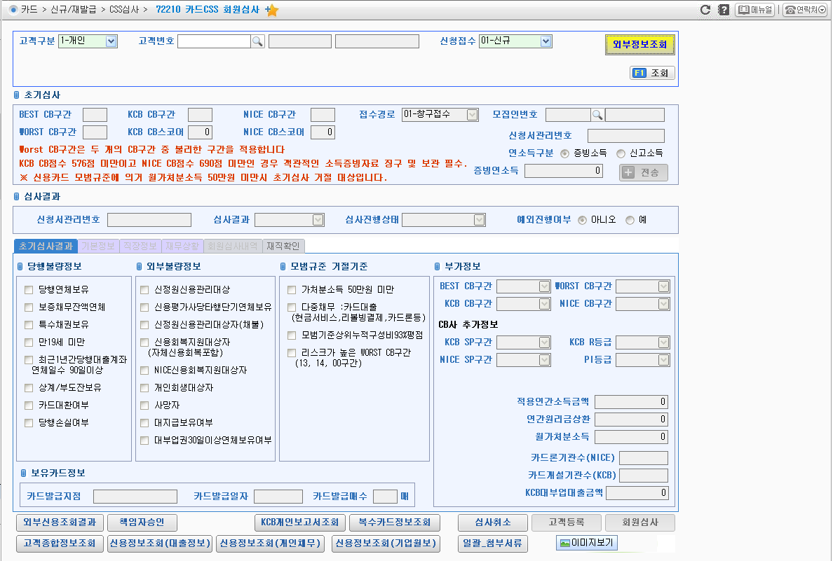
Ⅰ. 카드발급 프로세스
1. 개인 카드CSS 회원심사 _화면(#72210)
[Description ]
▣ 개인회원 기본가입대상 :
• 만19세 이상으로 「결제능력 심사기준」, 「개인회원 자격 및 적용기준」에 부합되고 「신용카드 발급시 본인확인방법」에 의거 본임임이 확인된 실명의 개인으로 비거주자는 제외
• 다만, 만18세 이상으로 「법정대리인의 동의서」와 「소득증빙자료」를 징구하여 자격을 확인한 경우에는 발급자격을 부여
▣ 가족회원 :
• 가족회원은 만 18세 이상이면서 본인회원이 카드이용대금에 대한 모든 책임을 부담할 것을 승낙하고 회원에 가입한 자로서 본인회원의 배우자, 직계존속ㆍ비속(배우자 포함), 형제자매 및 배우자의 직계존속ㆍ비속, 형제자매에 한함
- 본인회원이 소유한 동일 상품코드로만 가족카드 발급이 가능
▣ 참고사항
• 신용카드 개인회원 연 1회 이용한도
정기점검 실시
- 신용카드 발급 및 이용한도 부여에
관한 모범규준 준수

Slide 4
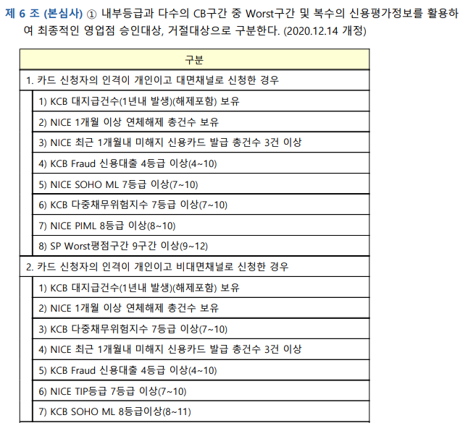
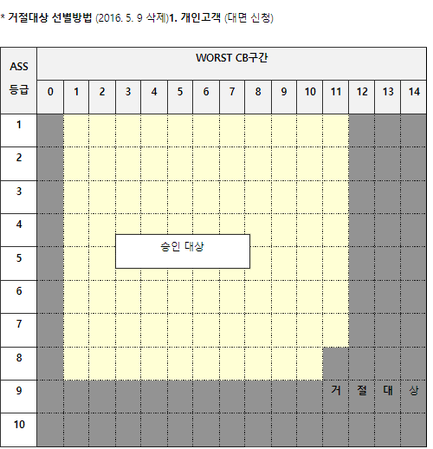
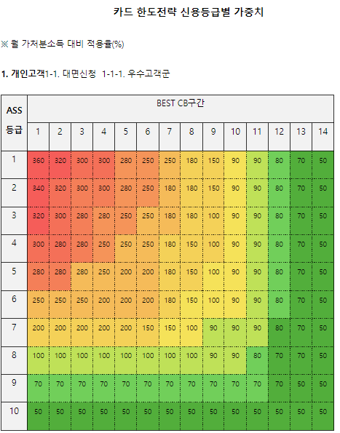
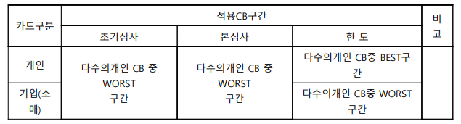
Ⅰ. 카드발급 프로세스
[1_1. 참고] 본심사 및 한도배수
1. 복수의 신용평가정보
2. 내부등급과 Worst CB
3. 한도배수
4. 심사 Best CB & Worst CB
[Description ]
1. ASS (Application Scoring System, 신청평점시스템) : 신청 당시 신청자의 정보(거래, 금융, 속성)를 종합하여 미래의 신용상태(부실률)를 예측(평점화)하는 시스템
2. BSS (Behavior Scoring System, 행동평점시스템) : 기존 고객의 신용도 변화를 점검하여 고객의 부실 가능성을 예측(평점화)하는 시스템, 월 1회 산출

Slide 5
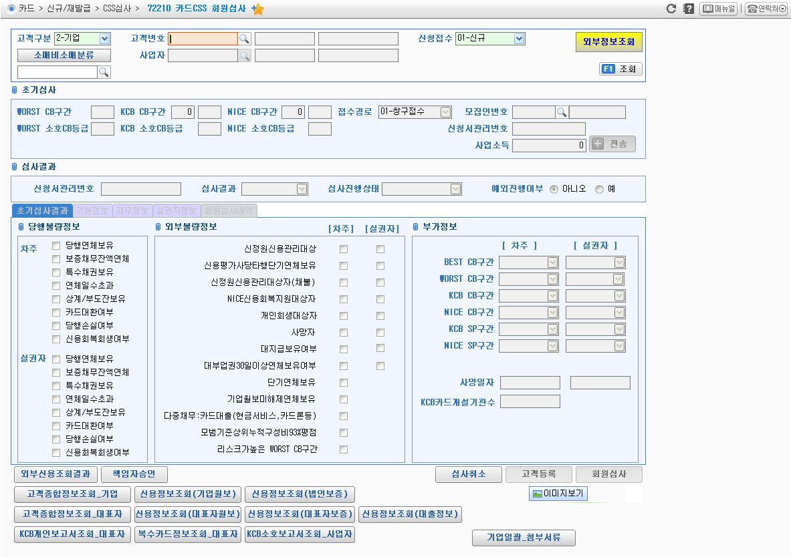
Ⅰ. 카드발급 프로세스
2. 법인 카드CSS 회원심사_화면(#72210)
[Description ]
▣ 기업회원 발급 신청 주체
• 개인사업자
-신청주체: 대표자본인
공동대표일경우 : 개인사업자에 대한
연대채무는 허용되지 않으므로 주된 사업자 1인을 명의상 대표자로 하여 신청서에 날인 (여신운용업무에 준하여 공동대표인 경우 나머지 대표자들로부터 대표권위임장¹을
징구하여 채권 보전 )
위임장¹ : 공동사업자 대표권 수여 위임장
• 법인사업자 (CSS 심사 비대상)
-신청주체: 대표자 또는 대리인
-각자대표 : 각자대표 중 1인이 신청 가능
-공동대표 : 공동대표 전원을 신청인으로 하여야 함.
단, 공동대표 전원의 법인인감이 날인 된 위임장에 의해 대리인이 처리할 수 있음
※ 공동대표여부는 법인등기부등본에 의해 확인
▣ 기업회원의 신용조사 및 평가
- 대상 : 기업회원(비소매)
- 신용조사업무: 「신용조사 지침」에서 정한 바에 따름. 다만, 여신을 보유하지 아니한 업체에 대하여는 영업점에서 ‘약식신용조사’로 처리
- 신용평가: 「기업신용평가 지침」에서 정한 바에 따름. 다만, 여신을 보유하지 아니한 업체(심사역 합의건 제외)에 대한 신용평가는 영업점장 전결로 평가

Slide 6
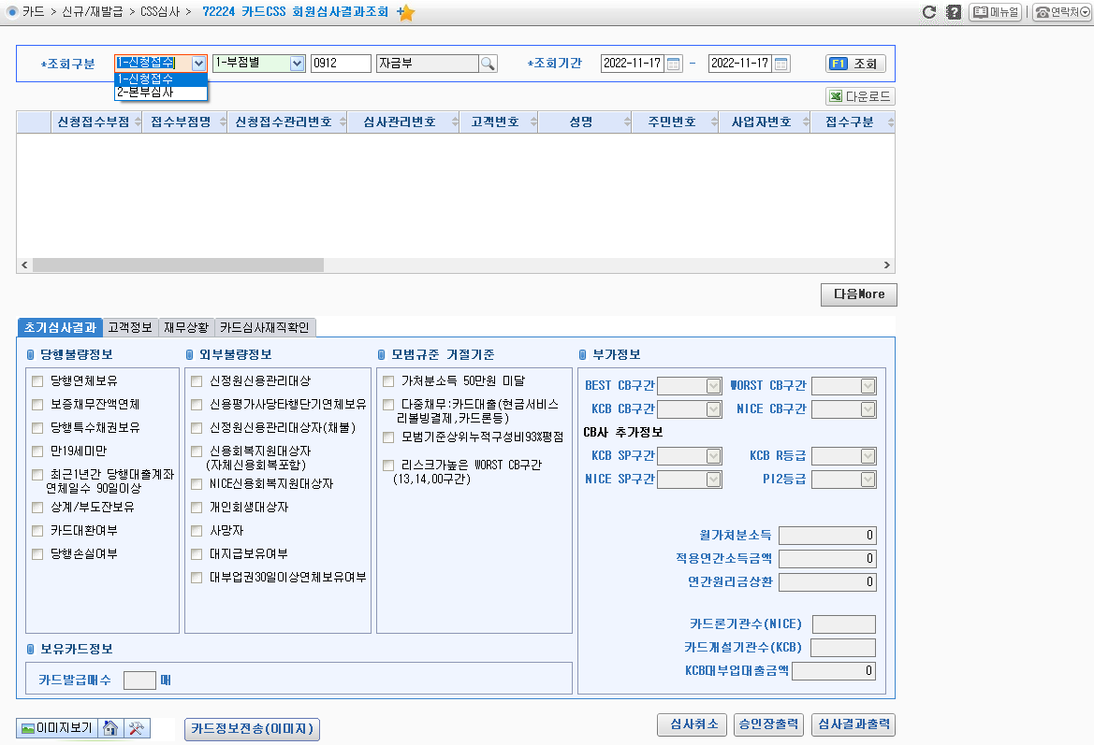
Ⅰ. 카드발급 프로세스
3. 카드CSS 회원심사 결과조회_화면(#72224)
[Description ]
▣ 개인회원 한도기준
카드이용한도는 CSS카드발급 및 한도산출에
따라 운영하며 최고2천만원, 최저 1백만원
단기카드대출(현금서비스)은 이용신청을 하신고객에 한해 월간 한도는 총 이용한도의 40%이내에서 가계자금대출업무지침에 따라 산출한 DSR 70% 이내에서 한도를 부여
▣ 기업회원 한도기준
※ 소매기업 예외업종¹ 은 전결한도 50% 적용
※ 비소매 B+ 이하 본부승인(2020. 12. 1 개정)
※ 예외업종¹ : 신설업체(개업후 1년미만), 제조업, 음식점업, 도소매업, 건설업
구분 | 등급별 가중치 | 영업점장
 |  | 전결한도 | 산출한도적용시
소매 | 100%이상 | 1천만원 | 3천만원이내
 | 100%미만 | 3백만원
구분 | 신용등급 | 영업점장
 |  | 전결한도 | 산출한도적용시
비소매 | AAA~BBB | 1천만원 | 3천만원 이내
 | BBB~BB+
 | BB | 5백만원
 | BB- | 2백만원

Slide 7
Ⅰ. 카드발급 프로세스
[중간시험문제]
■ 진위형 5문제 중 1문제 출제
1. 카드신청자에 대하여 상담부적격자 여부를 판별하는 것을 초기심사라고 한다 ( O )
2. 가족회원은 본인회원이 소유한 동일 상품코드로만 가족카드 발급이 가능하다 ( O )
3. 카드 본심사에서는 다수의 개인 CB 중 BEST 구간을 적용한다 ( X )
4. 신청 당시 신청자의 정보(거래, 금융, 속성)를 종합하여 미래의 신용상태(부실률)를 예측(평점화)하는 시스템을 BSS 라고 한다 ( X )
5. 기업회원 발급 신청 주체에 즁 공동대표의 법인사업자는 공동대표 전원을 신청인으로 하여야 하며 대리인이 처리할 수 없다. ( X )
■ 객관식 2문제 중 1문제 출제
1. 신용카드 개인회원 한도에 관한 설명으로 틀린 것은 ( 2 )
① 연 1회 이용한도 정기점검 실시
② 최고 3천만원
③ 최저 1백만원
④ 한도는 총 이용한도의 40%이내에서 한도 부여
⑤ 가계자금대출업무지침에 따라 산출한 DSR 70%이내에서 한도 부여
2. 신용카드 기업회원 한도에 관한 설명으로 틀린 것은 ( 3 )
① 소매기업 예외업종은 전결한도 50%적용
② 최고 3천만원
③ 비소매 B- 이하는 본부승인
④ 소매 등급별 가중치 100%이상은 영업점장 전결로 1천만원이내로 한도 부여
⑤ 비소매 BB 신용등급은 영업점장 전결로 5백만원이내로 한도 부여

Slide 8
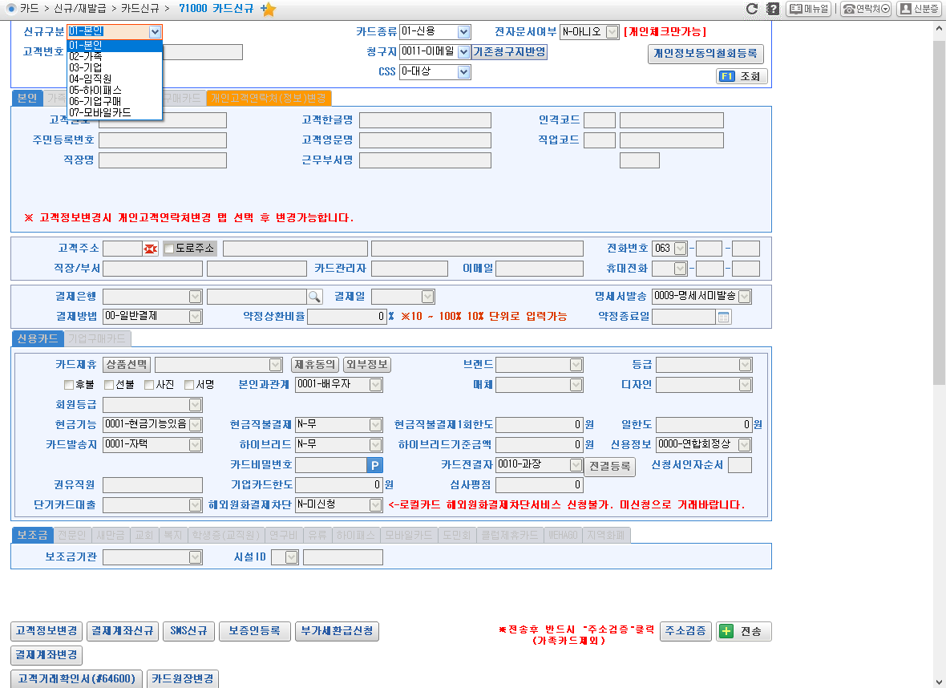
Ⅰ. 카드발급 프로세스
4. 카드신규_화면(#71000)
[Description ]
▣ 전산 등록 시 확인 사항
• 고객기본정보관리 확인(#62000)
- 주소,연락처, 영문명, 직장정보등
•적합성 등록(#78554)
• 가입신청서 기재사항 선택
- 상품, 결제 일자, 카드 발송지,
요청 한도등
• 해당거래 전송 후 [주소검증] 클릭 처리

Slide 9
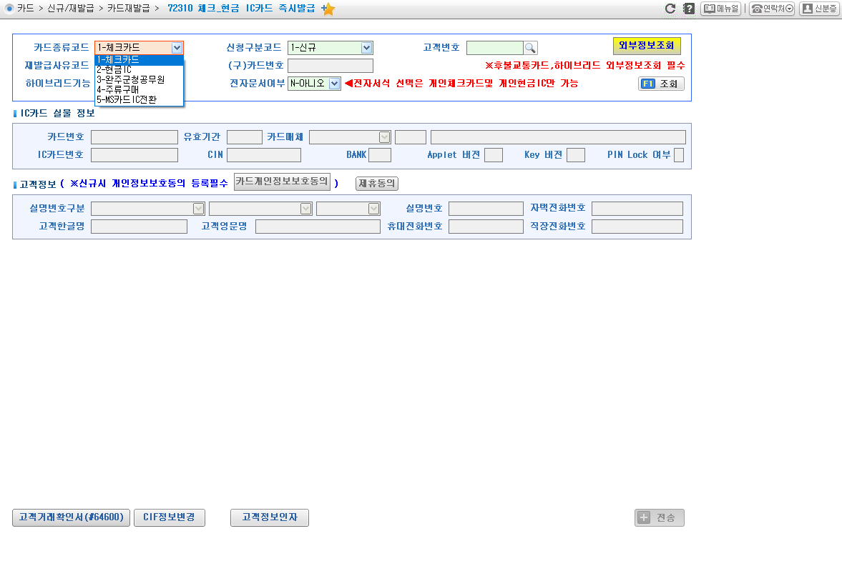
Ⅰ. 카드발급 프로세스
5. 체크카드신규_화면(#72310)
[Description ]
▣ 전산 등록 시 확인 사항
• 고객기본정보관리 확인(#62000)
- 주소,연락처, 영문명, 직장정보등
• 적합성 확인 대상 여부
• 가입신청서 기재사항 선택
- 상품, 결제 일자, 카드 발송지,
요청 한도등
▣ 체크카드외 발급가능 카드
• 현금IC카드, 주류구매카드 등 신규가능

Slide 10
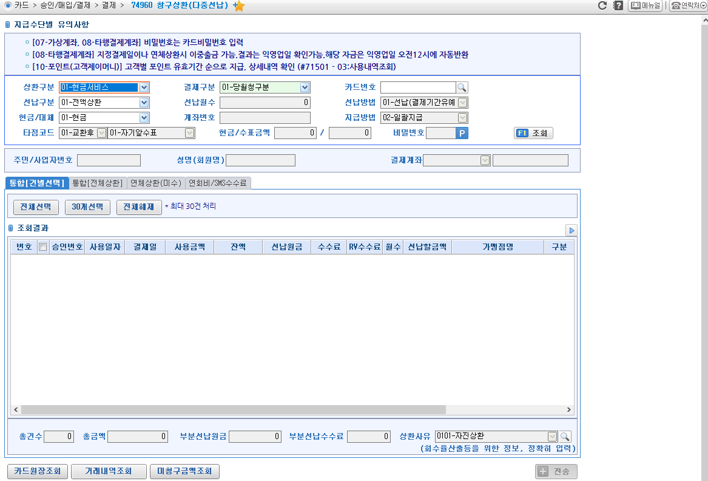
Ⅱ. 상환
1. 창구상환_화면(#74960)
[Description ]
▣ 전산 등록 시 확인 사항
• 카드번호 확인
• 요청대상 확인
•일부상환 선납 요청시 선납방법 확인
- 결제기간 유예 :선납기간(유예기간)
이후의 청구일과 청구금액은 변동없음
- 결제기간 단축:다음 청구일에 선납
이후차 할부금이 청구됨 (할부기간 단축)
•지급방법 확인
▣ 타행결제계좌 창구상환(선결제)
• 운영시간
- 영업점/고객센터 : 영업시간
- 비대면채널 : 영업일9시~22시
- 안내사항 :
지정 결제일 당일의 선납 및 연체 대금의 즉시결제는 회원의 타행 결제계좌를 통해 가능하나, 이중 출금이 발생할 수 있음. 이중 출금시에는 익영업일 가상계좌를 통해 결제 계좌로 반환처리
▣ 가상계좌 예약 결제 서비스 :
계좌해지나 거래정지 등으로 결제계좌를 사용하지 못하거나 계좌에 거래기록을 남기지 않고 결제를 원하는 등 가상계좌를 통한 결제를 하고자 하는 고객

Slide 11
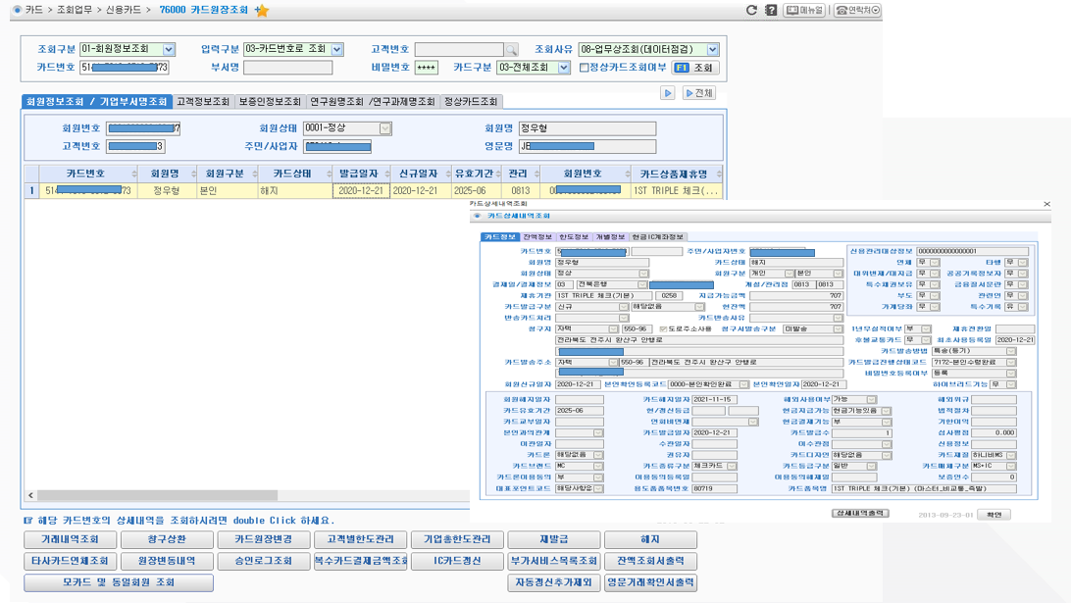
Ⅲ. 카드원장조회
1. 카드원장조회_화면(#76000)

Slide 12
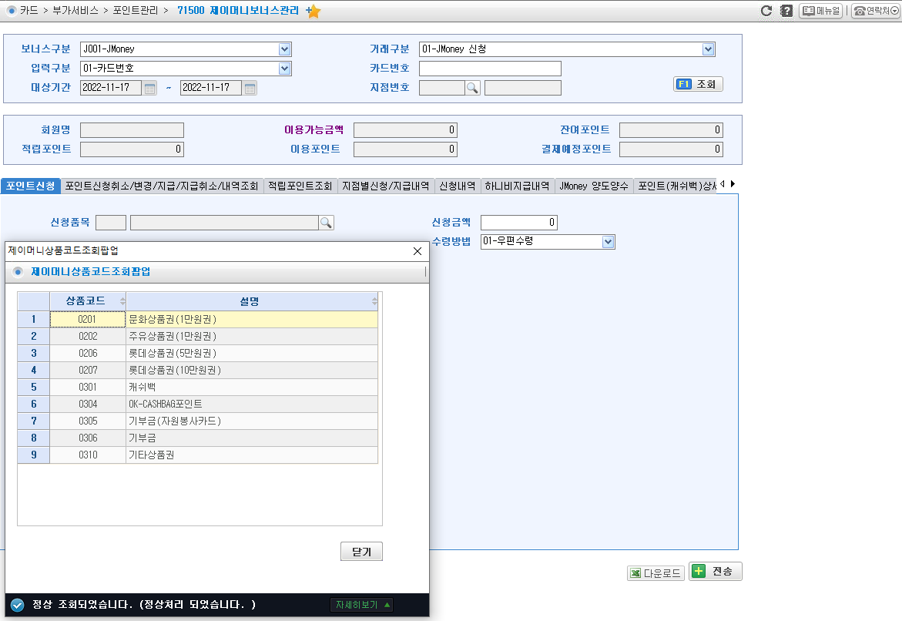
Ⅳ. 포인트관리
1. 제이머니포인트관리_화면(#71500)
[Description ]
▣ 용어설명
• J Money : 카드 회원에게 적립하는 포인트의 명칭
- 신용카드 : J Money
- 체크카드 : 체크 J Money
• 캐시백 : 적립된 J Money를 현금으로 환산하여 카드 지정결제계좌에 입금하여 주는 것
▣ J Money 가치
- J Money 1점은 현금 1원의 가치와 동일
▣ 신청채널
- 영업점, 고객센터, 비대면채널
▣ 처리기간
가) 캐시백 : 신청즉시 결제계좌 입금
※ 타행 결제계좌의 경우 : 오전 12시 이전 신청시 → 당일 12시 입금
오전 12시 이후 신청시 → 익영업시 12시 입금
나) 상품권 : 신청일로부터 3일 ~ 7일 소요
다) 기타 : 신청일

Slide 13
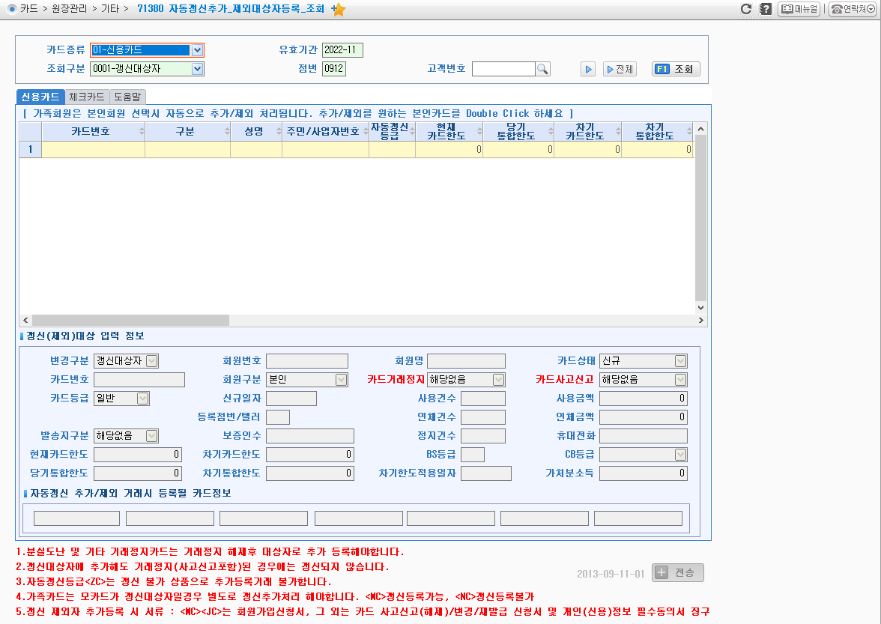
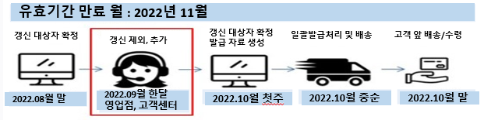
Ⅴ. 자동갱신관리
1. 자동갱신추가_제외대상자등록/조회_화면(#71380)
[Description ]
▣ 용어설명
• 자동갱신이란? : 유효기간 만료이전 회원의 카드 이용상 편의를 위해 유효기간이 갱신된 카드를 일괄적으로 사전 발급하여 회원 앞 발송하는 업무
▣ 대상자 선정 기준일 :
- 카드유효기간만료3개월 전 말일
▣ 영업점 업무처리
자동갱신대상자 및 제외자 명세표를 단말기에서 조회 (#71380)하여 회원의 자격변동 여부, 신용상태 및 거래실적, 가처분소득 등을 감안하여 유효기간 만료 전전월 말일까지 자동갱신 추가자 또는 제외자를 등록하고 필요시 자동갱신 대상자의 이용한도를 조정
▣ 등급별 자동갱신 기준
• A,B등급 : 자동갱신자
• C,D,E,F,J,K등급 : 자동갱신제외자
(추가등록 가능)
• G,I,H등급 : 갱신제외자
▣ 유의사항
연대보증인 입보 기업회원카드
가족카드
분실/도난 신고등 거래정지 카드
자동이체 회원에 대한 고객고지
√ 포인트

Slide 14
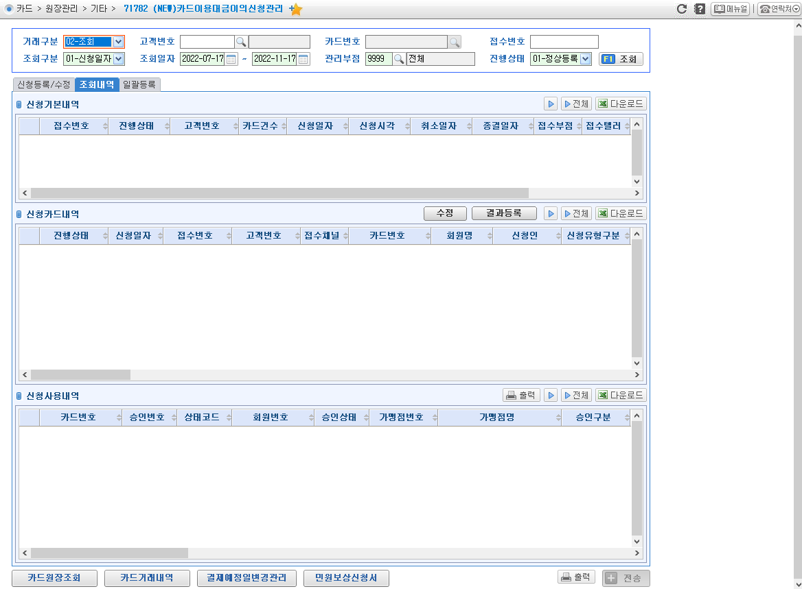
Ⅵ. 카드 이용대금이의 신청관리
1. (NEW) 카드 이용대금이의신청관리_화면(#71782)
[Description ]
▣ 용어설명
• 카드사고란? : 관계법령 또는 회사의 신용카드 회원 〮 가맹점 약관 및 신용카드업무규정 등에 위반되는 카드에 의한 부정행위로 인하여 회사 또는 신용카드회원이나 가맹점에 불이익이 발생되었거나 발생될 것이 확실시되는 경우를 말함
▣ 카드사고종류 :
- 도난〮분실, 카드배달관련 부정사용, 제3자발급, 위 〮 변조, 매출전표 위 〮 변조,기타법규 위반사고
-
▣ 할부항변권 행사
할부거래가 계속적 계약이란 특성을 고려하여 소비자에게 일정한 항변 사유가 있는 경우 카드사에 할부 잔액 지급을 거절할 수 있는 제도
할부항변권 수용 불가시 7영업일 이내에 고객에게 서면통지
▣ 할부철회권 행사
소비자를 충동구매로부터 구제하기 위한 목적으로 시행되어 할부계약서를 교부받은 날 또는 계약서를 교부받지 않은 경우에는 상품 또는 서비스를 제공받은 날부터 7일 이내에 신청
▣ 기타민원

